Slide 1


Slide 2

SIA WEB
INSTRUCTIVO PARA REALIZAR LA INSCRIPCIÓN DE CURSOS INTERSEMESTRALES

Slide 3

Acceso
Ingrese desde su navegador al sitio web de la Universidad: http://www.unisimon.edu.co/ y seleccionar en menú principal la opción «Portales»

Slide 4

Dirigirse a la sección «Portal Estudiantes»

Slide 5
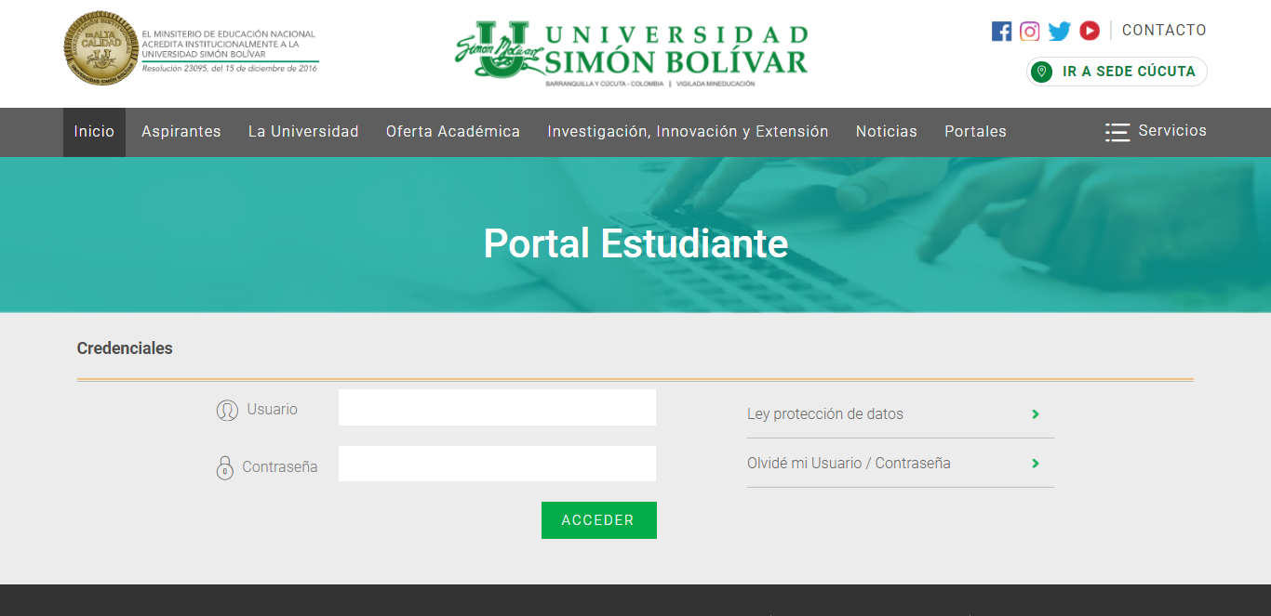
Digite su usuario y contraseña para acceder al sistema y luego presione sobre el botón «Acceder»

Slide 6
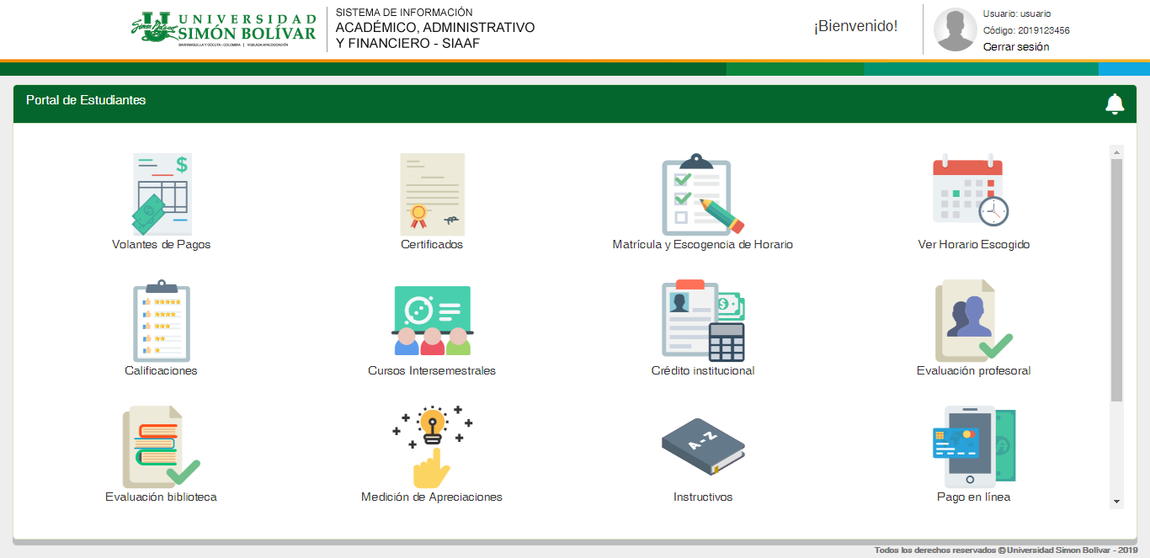
Luego de ingresar al sistema deberá seleccionar el módulo «Cursos Intersemestrales»

Slide 7
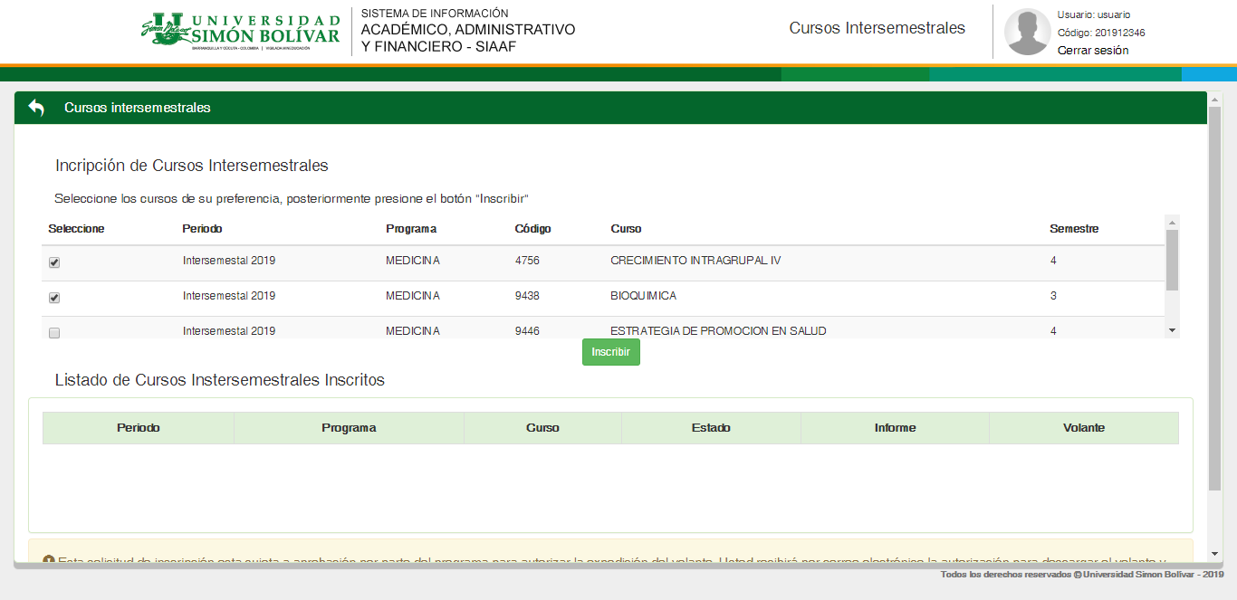
En el listado, se mostrarán los cursos ofertados y que se encuentren permitidos para su inscripción. Para realizar el proceso seleccione los cursos Intersemestrales que desea inscribir.

Slide 8
Posteriormente, para oficializar la inscripción presione el botón «Inscribir»

Slide 9
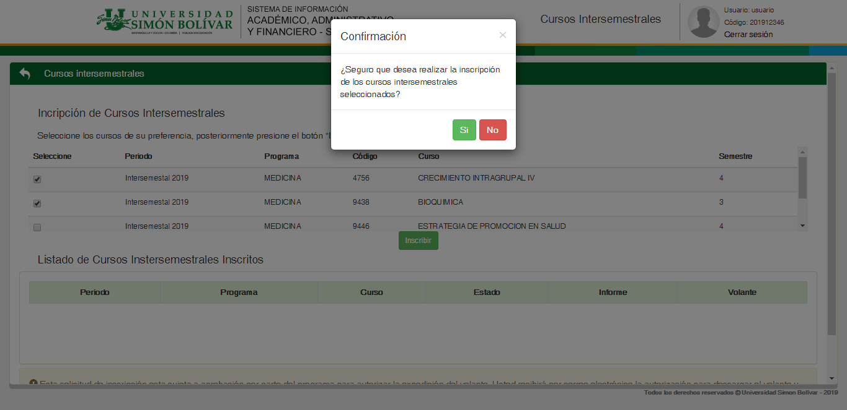
Finalice el proceso realizando la confirmación de los cursos Intersemestrales a inscribir

Slide 10
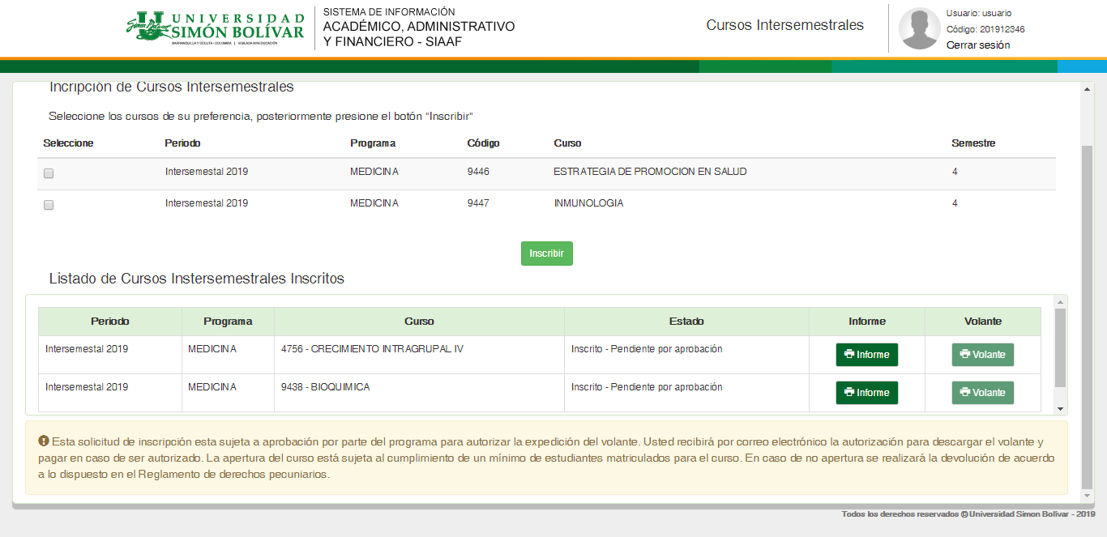
Podrá descargar un reporte de los cursos inscritos con el botón «Informe»

Slide 11
El volante de pago se podrá generar únicamente cuando su programa académico autorice la inscripción a los cursos Intersemestrales seleccionados. Este lo podrá descargar en el botón «Volante»

